Slide 1
আজকের পাঠে স্বাগতম।

Slide 2
সম্পাদনায়
মোঃ ইমরান হোসেন
সহকারি শিক্ষক
কাট্টলী নূরুল হক চৌধুরী সরকারি প্রাথমিক বিদ্যালয়
পাহাড়তলী, চট্টগ্রাম।

Slide 3
বিষয় পরিচিতি
চতুর্থ শ্রেণি
প্রাথমিক বিজ্ঞান

Slide 4
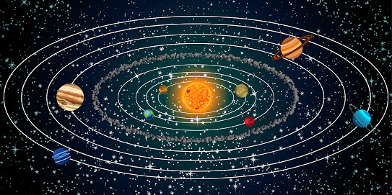
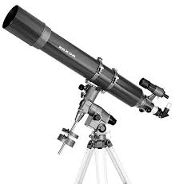
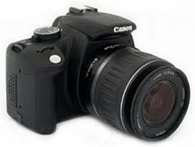
নিরাপদ পরিবেশ সৃষ্টি
সৌরজগৎ
টেলিস্কোপ

Slide 5
পাঠ পরিচিতি তি
অষ্টম অধ্যায়
পাঠ্যাংশঃ সৌরজগৎ
পৃষ্ঠা নম্বরঃ ৫০-৫১

Slide 6
শিখন ফল
১/ শিক্ষার্থীরা সৌরজগৎ কি বলতে পারবে।
২/ সৌরজগতের গ্রহগুলো সম্পর্কে বলতে ও লিখতে পারবে।

Slide 7
পাঠ উপস্থাপন
সূর্য

Slide 8
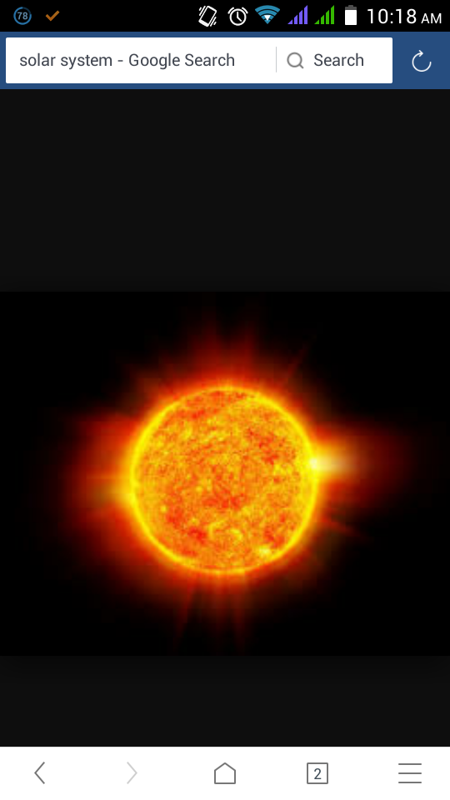
সূর্য
সূর্য
সূর্য

Slide 9
পৃথিবী নিজ অক্ষে একবার ঘুরে আসতে সময় লাগে ২৪ ঘণ্টা
_{পৃথিবী}
সূর্য
পৃথিবী সূর্যের চারপাশে একবার ঘুরে আসতে সময় লাগে ৩৬৫ দিন।

Slide 10
সূর্যের আলো পৃথিবীর যে পৃষ্ঠে পড়ে সেখানে দিন হয়।
যে পৃষ্ঠে সূর্যের আলো পৌঁছেনা সেখানে রাত হয়।
সূর্য

Slide 11
সুর্যকে কেন্দ্র করে ৮ টি গ্রহ ঘুরছে ।
সূর্য
বুধ
শুক্র
পৃথিবী
মঙ্গল
শনি
বৃহস্পতি
ইউরেনাস
নেপচুন

Slide 12
বুধ
নেপচুন
শুক্র
ইউরেনাস
সূর্য
পৃথিবী
শনি
মঙ্গল
বৃহস্পতি

Slide 14
এবার সবাই মিলে সৌরজগতের একটি ভিডিও দেখি।

Slide 15
এবার তোমাদের বিজ্ঞান বইয়ের ৫০ পৃষ্ঠা খোল।
পাঠের সৌরজগৎ অংশটুকু সকলে মনোযোগ দিয়ে নিরবে পড়।

Slide 16
দলীয় কাজ
লুকিয়ে যাওয়া গ্রহগুলোর নাম খাতায় লেখ।
বুধ
শুক্র
পৃথিবী
মঙ্গল
বৃহস্পতি
শনি
ইউরেনাস
নেপচুন

Slide 17
সঠিক উত্তরগুলো খাতায় লেখ।
পৃথিবী নিজ অক্ষে একবার ঘুরে আসতে কত সময় লাগে?
ক) ২৬ ঘণ্টা
খ) ২৪ ঘণ্টা
∙
গ) ৩৪ ঘণ্টা
ঘ) ২৮ ঘণ্টা
সৌরজগতে কতটি গ্রহ আছে?
ক) ১১ টি
খ) ১০ টি
গ) ০৯ টি
ঘ) ০৮ টি
∙
মূল্যায়ন

Slide 18
পরিকল্পিত কাজ
নিচের প্রশ্নগুলোর উত্তর লিখে আনবে।
১/ সৌরজগৎ কী?
২/ পৃথিবী সূর্যের চারিদিকে ১ বার ঘুরে আসতে কতদিন সময় লাগে ?

Slide 19
এবার সবাই বই বন্ধ কর।
সকলকে ধন্যবাদ
আজকের পাঠে তোমরা খুবই মনোযোগী হয়েছিলে।

